Slide 1
Об итогах работы налоговых органов округа по переходу на Новый порядок применения ККТ и реализации положений Федерального закона № 290-ФЗ О внесении изменений в Федеральный закон «О применении контрольно-кассовой техники при осуществлении наличных денежных расчетов и (или) расчетов с использованием платежных карт».
И.о. заместителя руководителя УФНС России по Ямало-Ненецкому автономному округу Стулов Григорий Александрович

Slide 2
Федеральный закон от 22.05.2003 № 54-ФЗ (ред. от 25.12.2018)
«О применении контрольно-кассовой техники при осуществлении
расчетов в Российской Федерации»
(в ред. Федеральных законов от 03.07.2016 № 290-ФЗ, от 03.07.2018 № 192-ФЗ)

Slide 3
2016
2017
2018
2019
Обязаны применять
ККТ (торговля)
Торговля на ЕНВД,
ПСН и общепит
03.07.2016
01.02.2017
Услуги
01.07.2017
Первая волна
01.07.2018
Вторая волна
01.07.2019
Третья волна
Добровольный новый порядок
Регистрация только по новому порядку
Обязательный новый порядок

Slide 4
С 1 июля 2019 года обязанность применять онлайн-кассу наступает для:
→ организации и ИП на любом режиме налогообложения, выполняющих работы или оказывающих услуги населению;
→ ИП на патенте и ЕНВД, работающего в сфере торговли или общепита без наемных работников;
→ ИП без наемных работников, осуществляющего торговлю с использованием торговых автоматов;
→ организации и ИП при продаже в салоне транспортного средства проездных документов (билетов) и талонов для проезда в общественном транспорте.

Slide 5
«Четвертая волна» перехода на онлайн-кассы.
Законопроект № 682709-7 «О внесении изменений в Закон о применении контрольно-кассовой техники при осуществлении расчетов в Российской Федерации»
Действующее правовое регулирование:
01.07.2019 – окончание переходного периода и переход всех категорий налогоплательщиков на применение ККТ (за исключением освобожденных от применения ККТ)
Предлагаемое правовое регулирование:
Предоставление дополнительной отсрочки в применении ККТ до 1 июля 2021 года для ИП без наемных работников:
в сфере работ и услуг;
реализующих товары собственного производства
В случае заключения трудового договора с работником, обязаны в течение 30 календарных дней с даты заключения такого договора зарегистрировать ККТ

Slide 6
Расширен термин «Расчеты» и определены операции, при которых необходимо применять ККТ с 01.07.2019
организации и ИП при осуществлении расчетов с физическими лицами в безналичном порядке (за исключением расчетов с использованием ЭСП);
при предоставлении платы за жилое помещение и коммунальные услуги, включая взносы на капремонт;
при осуществлении зачета и возврата предварительной оплаты и (или) авансов;
при предоставлении займов для оплаты товаров, работ, услуг;
при предоставлении или получении иного встречного предоставления за товары, работы.

Slide 7
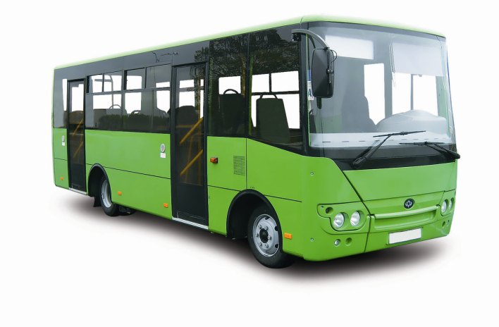
Законопроект № 682709-7 «О внесении изменений в Закон о применении контрольно-кассовой техники при осуществлении расчетов в Российской Федерации»
- предоставить право зарегистрировать один кассовый аппарат, к примеру, на автобусный парк, т.е. иметь «облачную» кассу;
- предоставить право не печатать кассовый чек, а отображать на дисплее валидатора либо терминала водителя QR-код, по которому пассажир сможет получить чек на свой телефон;
- предоставить право (в отсутствие валидатора или дисплея терминала водителя) не печатать отдельно кассовый чек в дополнение к проездному билету, а наносить QR-код на проездной билет. При этом такой билет будет печататься устройством водителя, а не кассой.

Slide 8
Динамика количества ККТ, зарегистрированной в ЯНАО

Slide 10
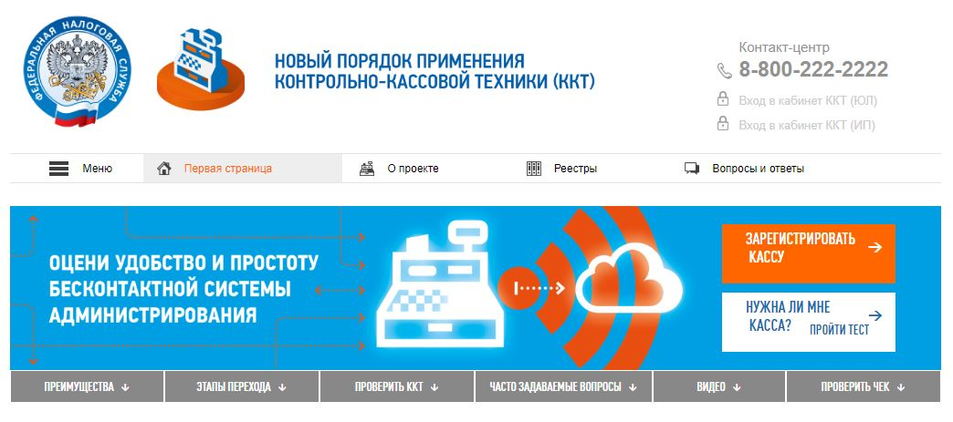

Slide 14
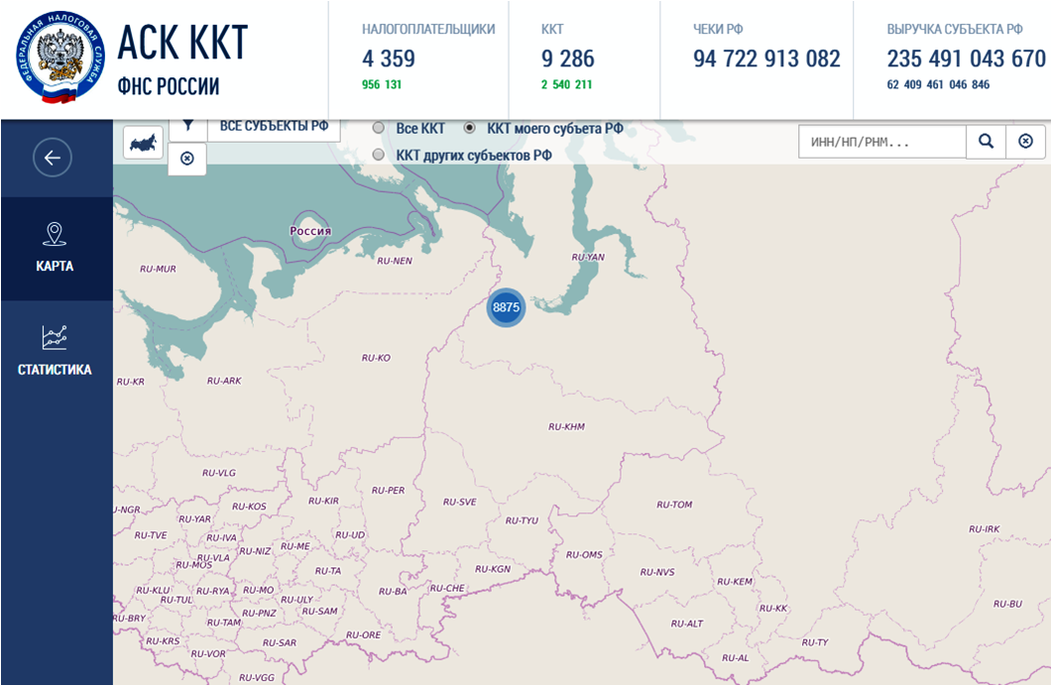

Slide 15
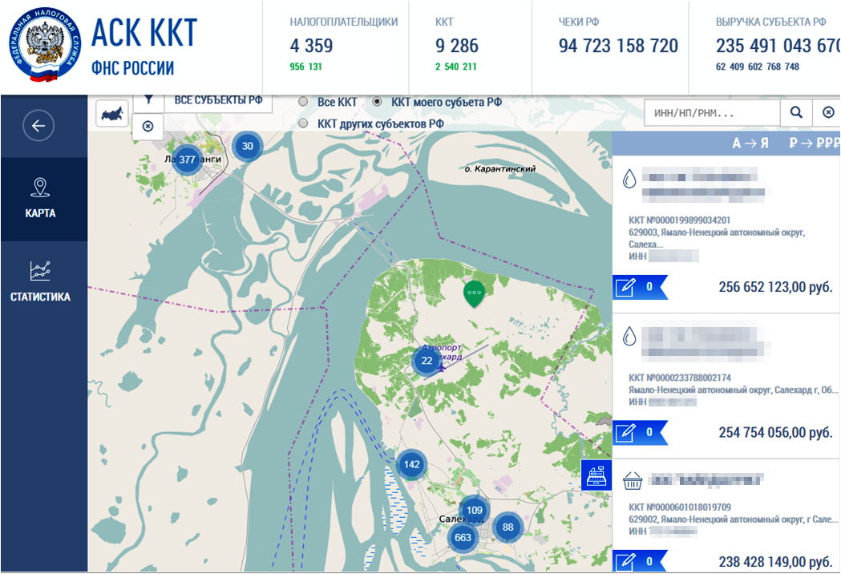

Slide 16
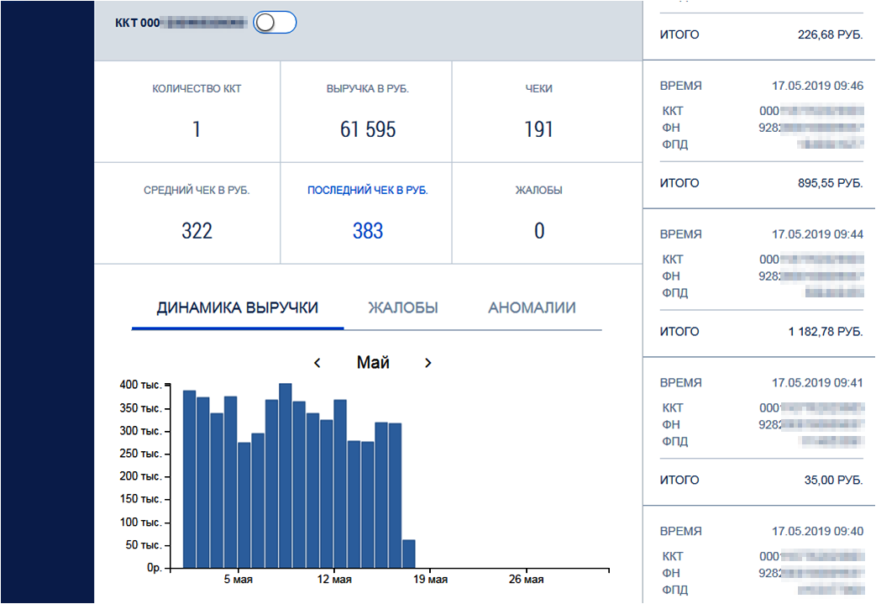

Slide 17
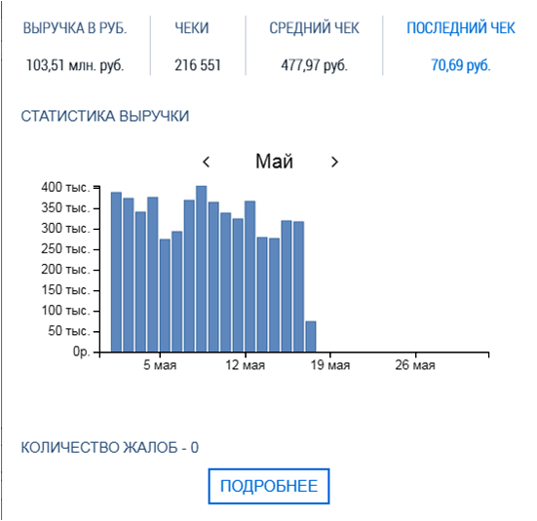

Slide 18
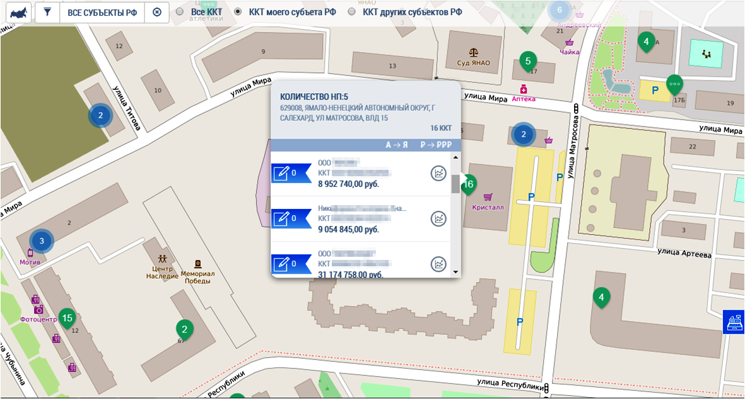

Slide 19
Спасибо за внимание!

